Slide 1

OPTIMIZACIJA RADA PROIZVODNIH OBJEKATA ELEKTROPRIVREDE CRNE GORE NA DAY-AHEAD TRŽIŠTU
RADOSLAV MIRKOVIĆ
NOVICA DAKOVIĆ
ZORAN MILJANIĆ

Slide 2
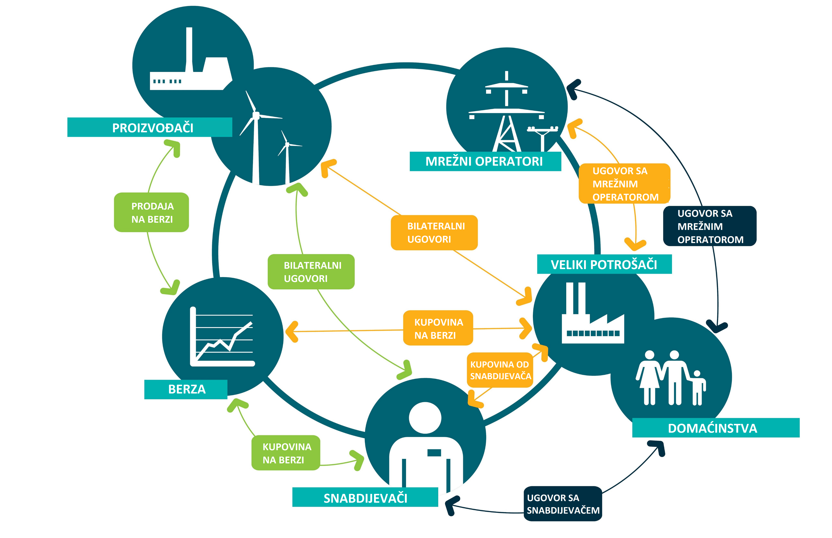
Tržište električne energije

Slide 3
Optimizacija proizvodnje
Cilj optimizacije je maksimizacija profita ili minimizacija troškova na tržištu električne energije.
DUGOROČNA | SREDNJEROČNA | KRATKOROČNA
OD 1 DO 5 GODINA | OD 3 DO 18 MJESECI | OD 1 DO 2 SEDMICE
STOHASTIČKI | STOHASTIČKI ILI MULTISCENARIJSKI | DETERMINISTIČKI
MJESEC ILI SEDMICA | SEDMICA | SAT
period:
model:
rezolucija:

Slide 4
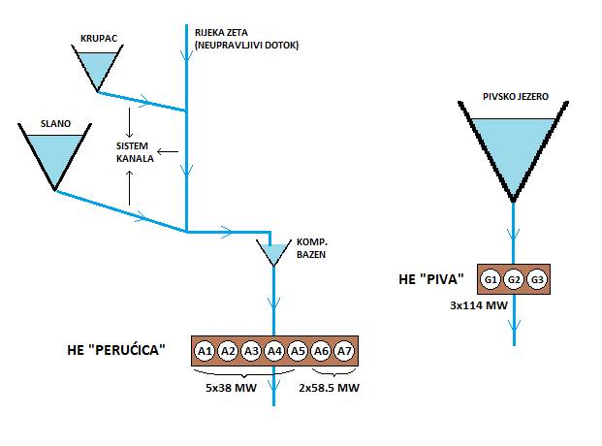
Topologije HE „Perućica“ i He „Piva“

Slide 5
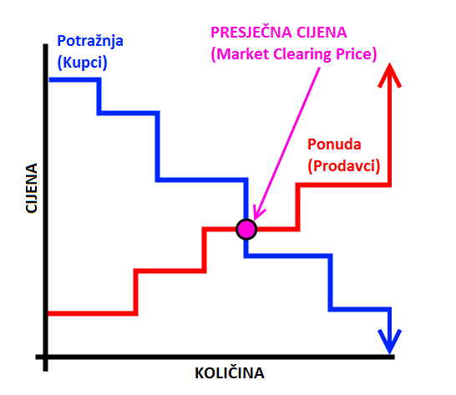
Day-Ahead tržište

Slide 6
Linearno programiranje
Uslovi predstavljeni linearnim relacijama
Maksimizovati , pod uslovom
Funkcija cilja je profit:
Prihod od prodaje – Trošak kupovine – Trošak prekogr. prenosnih kapaciteta
SOLVER (Excel Add-in)
SIMPLEX algoritam

Slide 7
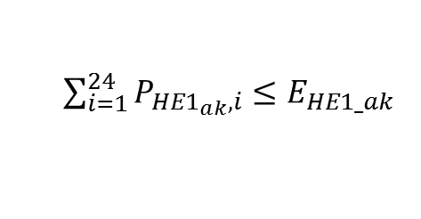

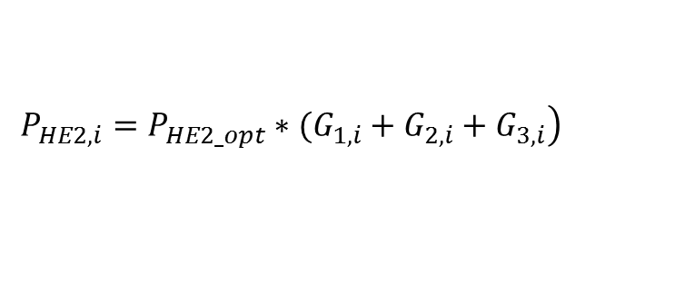

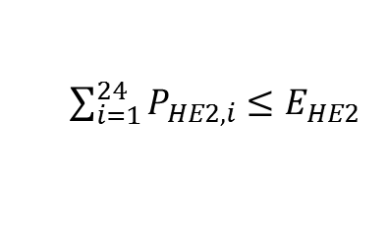


Linearno programiranje
$$Max \left\{\left.\sum_{i=1}^{24}{\left(\underset{prihod od prodaje}{\underbrace{C_{HUPX,i}∗P_{prod,i}}}\right.}−\underset{trošak kupovine}{\underbrace{C_{HUPX,i}∗P_{kup,i}}}−\underset{trošak prekogr. kapaciteta}{\underbrace{C_{kap_prod}∗P_{prod,i}−C_{kap_kup}∗P_{kup,i}}}\right)\right\}$$
$$P_{HE1_ak,i}+P_{HE2,i}+P_{kup,i}−P_{prod,i}=P_{potr,i}$$
$\sum_{i=1}^{24}{P_{HE1_{ak},i}}≤E_{HE1_ak}$
$\sum_{i=1}^{24}{P_{HE2,i}}≤E_{HE2}$
$$P_{HE1_ak,i}≤P_{HE1_ak_max}$$
$$\left.P_{HE2,i}=P_{HE2_opt}∗(G_{1,i}+G_{2,i}+G_{3,i}\right)$$
$$P_{kup,i}≤P_{kup_max,i}$$
$$P_{prod,i}≤P_{prod_max,i}$$
$$P_{potr,i}=P_{konzum,i}+P_{dug_prod,i}−P_{TE,i}−P_{HE1_dotok,i}−P_{dug_kup,i}$$

Slide 8
Rezultat optimizacije
Ulazni podaci:
Rezultat:

Slide 9
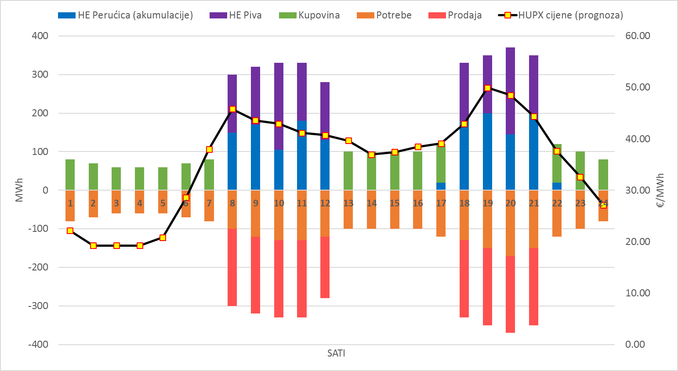
Rezultat optimizacije
Proračunata funkcija cilja (profit) iznosi 36,788 €

Slide 10
HVALA NA PAŽNJI!

